Slide 1
Ingeniero/a de Datos Nivel Básico

Slide 2
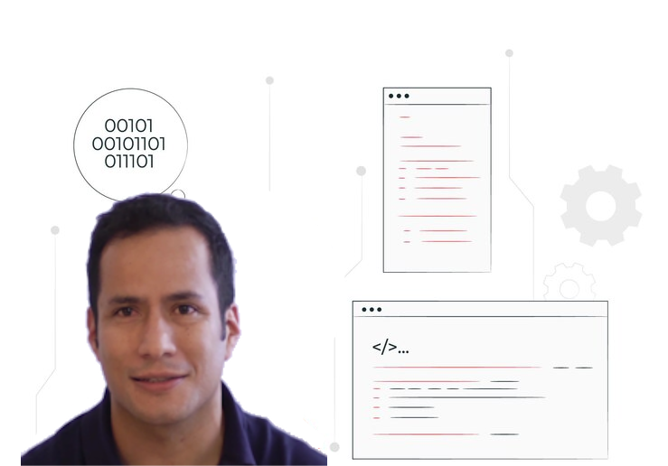
Quién soy…
Ricardo Ahumada Glenni
Data Expert/ MLOps
Agent Eng./SDD-Developer
Certified Cloud Architect
Certified DevOps Practitioner
Full Stack Developer
+20 años experiencia en la industria de Internet
Master en Project Management
Telecommunication Engineer
Solutions Consultant: Teach Lead, Arquitectura, Auditoría
Emprendedor
Padre de 2 adolescentes

Slide 3


Quién soy…
60 sec
Tu nombre
Background profesional
Experiencia con Data
Expectativas

Slide 4
Contenido del curso
Módulo 1: Rol del Ingeniero/a de Datos y Ecosistema
Módulo 2: Del Data Warehouse a los Espacios de Datos
Módulo 3: Modelado de Datos (Lógico y Físico)
Módulo 3b: Tipos de Bases de Datos
Módulo 4: Buckets y Almacenamiento
Módulo 5: Arquitecturas On-Premises y Cloud. IaaS/PaaS/SaaS. FinOps
Módulo 6: Ingesta y Calidad del Dato
Módulo 7_0: Ecosistema Big Data: Hadoop y Spark
Módulo 7: Transformación y Modelado con Python/Pandas
Módulo 8: Versionado, Linaje y Documentación
Módulo 9: Publicación y Consumo
Módulo 10: Gobierno, Seguridad y Entornos
Módulo 11: Capstone TransCore con Defensa Breve

Slide 5
Horario
Sesión
Contenido → 09:00 - 11:00
Break → 11:00 - 11:15
Contenido → 11:15 – 12:45
Break → 12:45 - 13:00
Contenido → 13:00 – 14:00
Días
04-07 Abril

Slide 6
¿Preguntas?
https://www.linkedin.com/in/ricardoahumada/

